Slide 1
06:15
WhatsApp
13 novas mensagens
06:15
Gmail
Veja seus novos
e-mails
WhatsApp
13 novas mensagens
v
Gmail
Veja seus novos
e-mails
Beach

Slide 2
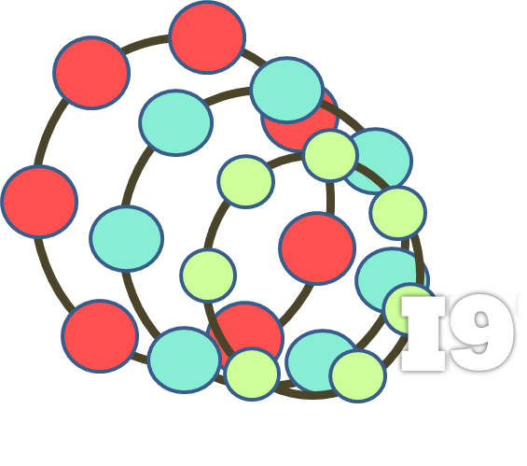
SOBRE CONTATO
LOGIN
CADASTRE-SE
INPIRE-SE E
INOVE-SE TODOS OS DIAS
COMECE JÁ
v
06:15
WhatsApp
Beach
Gmail

Slide 3








Slide 4
SOBRE CONTATO
LOGIN
CADASTRE-SE
INPIRE-SE E
INOVE-SE TODOS OS DIAS
COMECE JÁ
Beach
v
06:15
WhatsApp
Gmail

Slide 6

06:15

Slide 7

Planeje sua semana
Mostra seus compromissos e eventos de cada dia, incluindo horário e local.
Ganhe recompensas
Atinja seus objetivos para receber estrelinhas!
Liste seus sonhos
Estabeleça metas para alcançar seus sonhos e objetivos.
NEWS
Se atualize
Anuncia notícias de todo o mundo para te informar e te inspirar para atingir seus objetivos.

Slide 8
Planeje sua semana
Mostra seus compromissos e eventos de cada dia, incluindo horário e local.
Ganhe recompensas
Atinja seus objetivos para receber estrelinhas!
Se atualize
Anuncia notícias de todo o mundo para te informar e te inspirar para atingir seus objetivos.
Liste seus sonhos
Estabeleça metas para alcançar seus sonhos e objetivos.
NEWS

Slide 9

Cloud store
06:15

Slide 10














Slide 11

O nome de seu usuário deve ter no mínimo 6 caracteres
A senha deve ter no mínimo 6 caracteres
Preencha corretamente com seu e-mail no formato abc@def.com
Complete o campo corretamente no modelo xx/xx/xxxx
As senhas não batem
Esse nome de usuário já existe, tente novamente
Esse e-mail já está sendo usado, tente novamente

Slide 13
Seu e-mail ou senha estão incorretos. Tente novamente.
Este e-mail não está cadastrado
A senha está incorreta

Slide 14





Olá, meu nome é Emma e vou te contar um pouco sobre a nossa empresa
Olá, meu nome é Emma e vou te contar um pouco sobre a nossa empresa

Slide 15

Olá, meu nome é Emma e vou te contar um pouco sobre a nossa empresa

Slide 16


Slide 17

Olá, meu nome é Emma e vou te contar um pouco sobre a nossa empresa

Slide 18


O I9 foi desenvolvido pelas programadoras Ariane Paula Barros e Ana Clara Sampaio Pires em 2019, no Colégio Técnico de Campinas

Slide 19

O objetivo do site é tornar sua vida mais organizada e facilitar a realização de seus sonhos e metas.

Slide 20

Outra função da nossa empresa é te informar com notícias boas que te inspirem, evitando a perda de tempo procurando notícias e impedindo as “fake news”

Slide 21
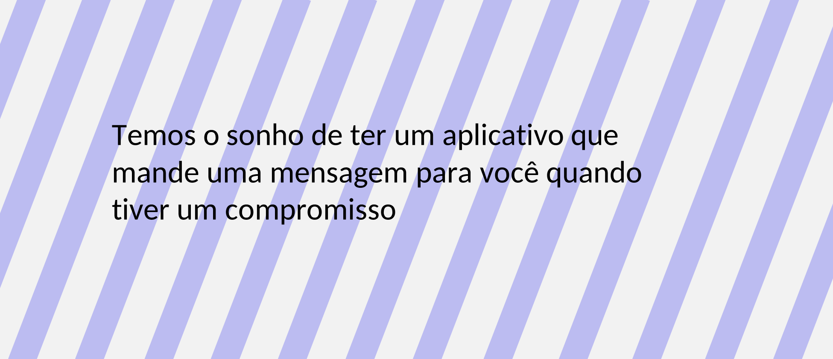
Temos o sonho de ter um aplicativo que mande uma mensagem para você quando tiver um compromisso

Slide 22
Confira abaixo alguns dados de uma pesquisa sobre os assuntos que nossa empresa foca

